Slide 1
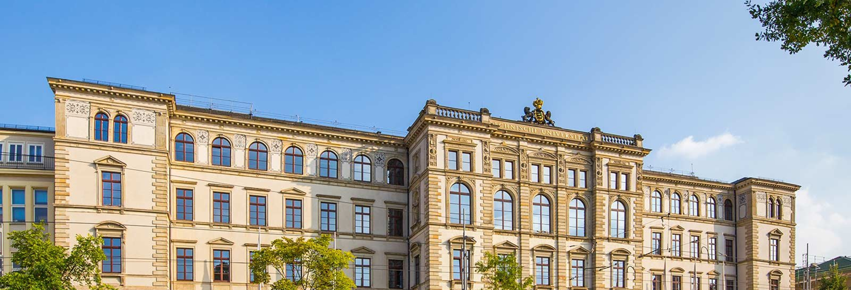
Mentoring
Wintersemester 2024 / 2025

Slide 2
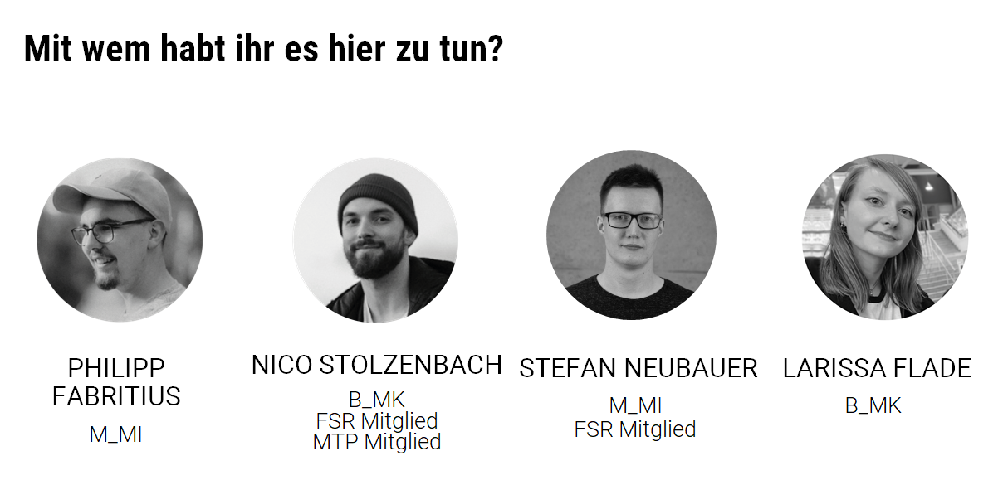

Slide 3
Worum wird es heute gehen?
Internet und Lernplattform
Wie ist eine Universität aufgebaut?
Wie läuft diese Woche ab? Wann findet was statt?
Worum geht’s in meinem Studium und wer sind meine Ansprechpartner:innen?
Wie komme ich an meine Uni-Mails und was ist BigBlueButton?
Wo und wie finde ich Informationen zu meinem Studium und meinen Veranstaltungen?
Was muss ich zu Prüfungen und Vorleistungen im Studiengang wissen?
Wie finde ich mich in Chemnitz und an der TU zurecht?
Wie vernetze ich mich mit meinen Kommiliton:innen?
Was sollte ich noch wissen?

Slide 4
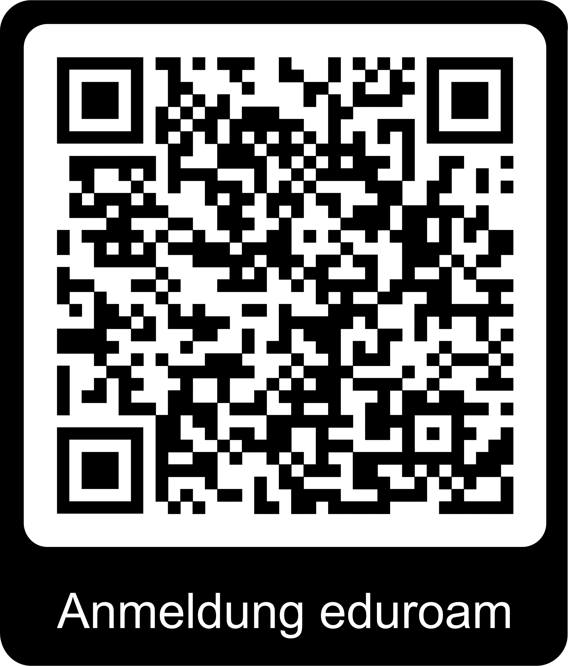
Kommen wir in Verbindung…
mit dem WLAN-Netzwerk „tu-chemnitz.de“ kommt ihr vorübergehend ins Internet – Anmeldung mit „URZ-Login“
anschließend könnt ihr eduroam einrichten: tu-chemnitz.de/urz/network/access/wlan.html
Wer das jetzt nicht tun will oder kann – später geht das natürlich auch
mit der Anleitung ist sogar die Einrichtung möglich, ohne vor Ort zu sein
Nice to know: eduroam ist ein internationales Netzwerk - mit der Anmeldung der TU Chemnitz kommt ihr an vielen Universitäten und Forschungseinrichtungen europaweit ins Internet
PRO-TIPP:
Google ist meistens dein Freund
beim Auffinden von TUC-Seiten

Slide 5
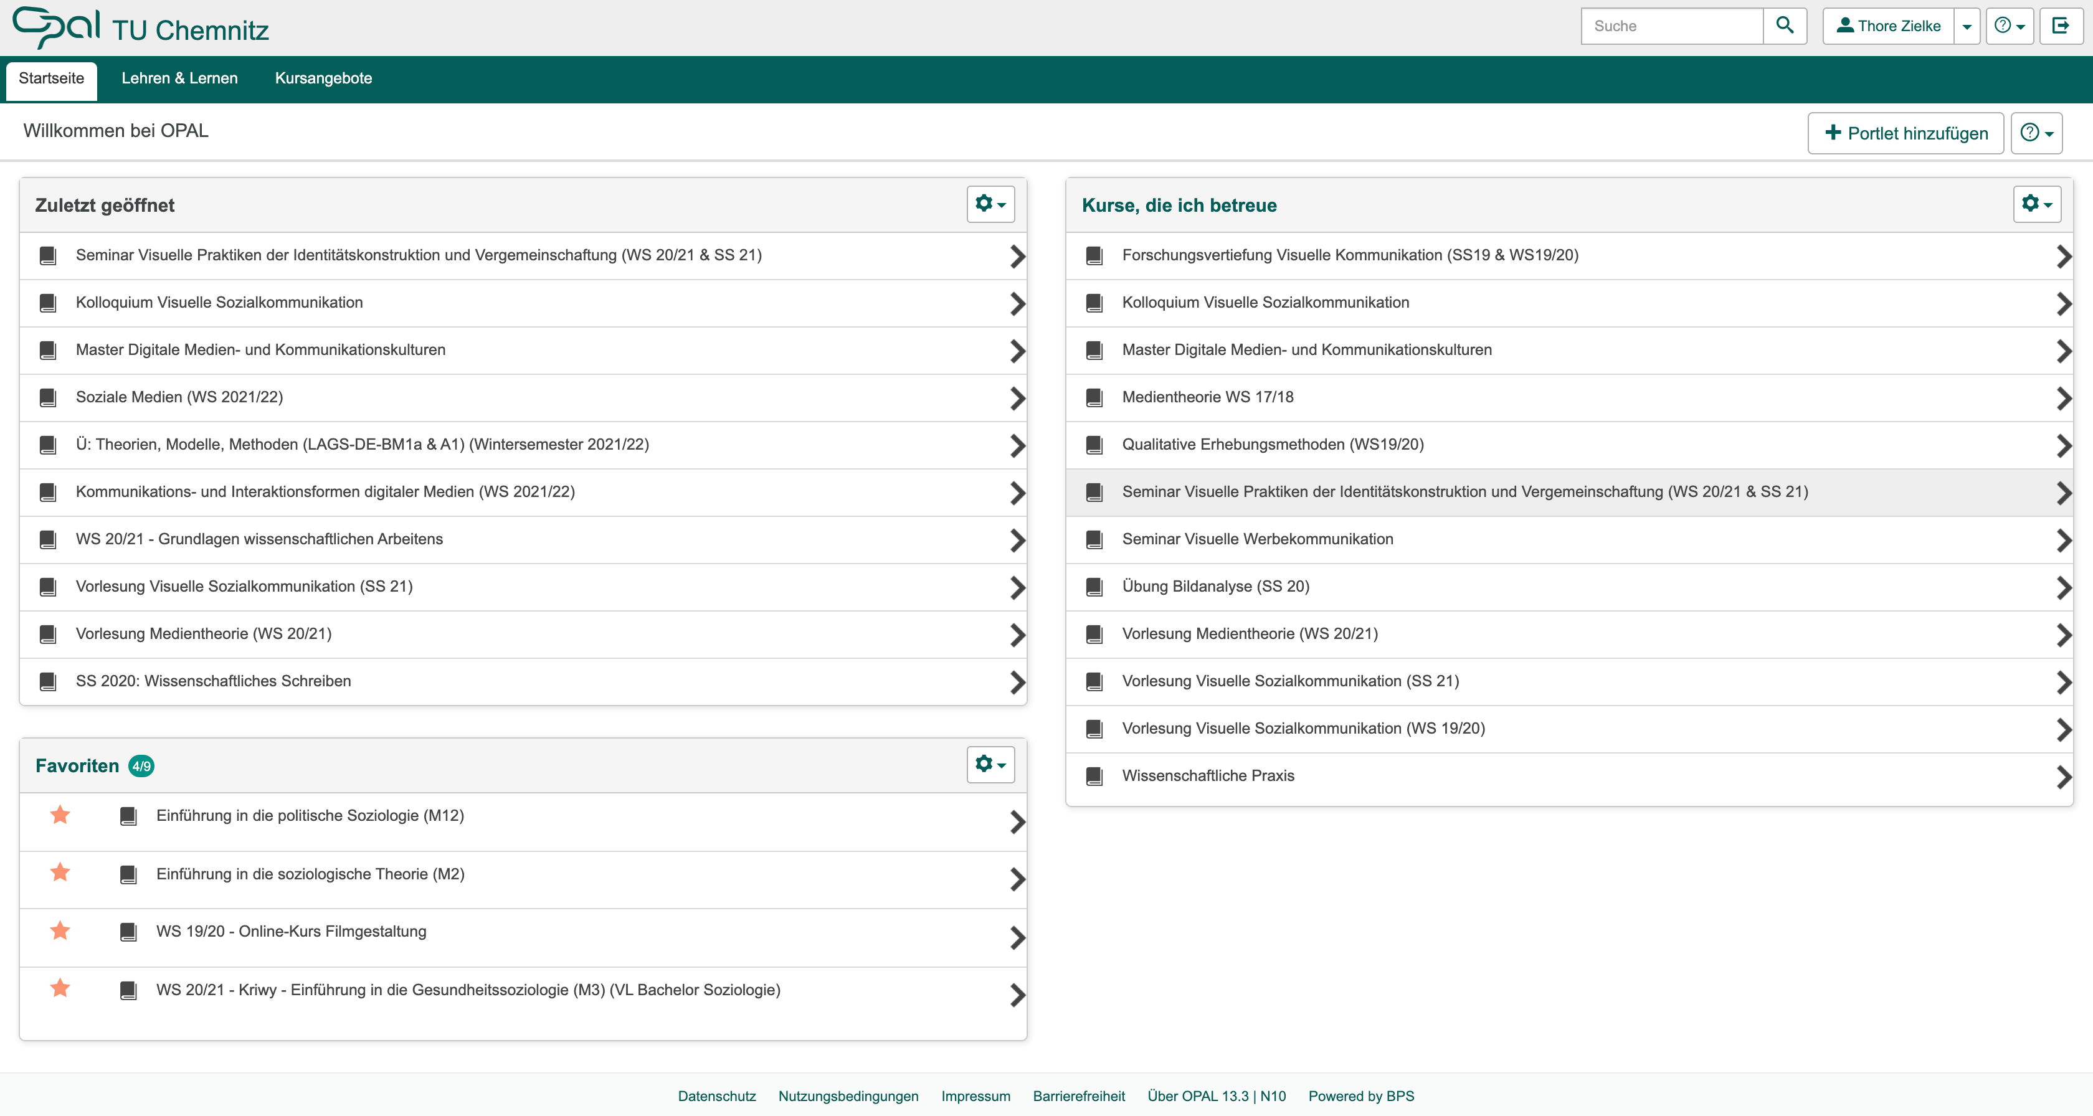
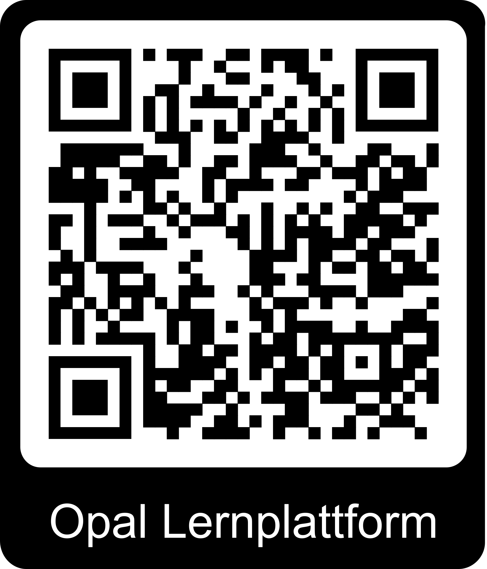
Auf zu OPAL
Lernplattform für alle sächsischen Universitäten, Hochschulen und Berufsakademien
Portal für den Zugriff auf Veranstaltungsmaterialien
Für die Onlineeinschreibung am IMF genutzt
nach Einschreibung seid ihr auf der Liste der Teilnehmerinnen und Teilnehmer vermerkt und könnt somit mit Informationen (via E-Mail) kontaktiert werden
es gibt verschiedenste Kursbausteine mit Rechtemanagement für die Dozierenden
Zugriff über: bildungsportal.sachsen.de/opal/home

Slide 6



Aufbau der Universität
Technische Universität Chemnitz
Philosophische Fakultät
Institut für Medienforschung
Professur
Kommunikations- und Medienwissenschaft
Professur
Medienpsychologie
Professur
Visuelle Kommunikation und Mediensoziologie
Professur
Psychologie digitaler Lernmedien
Professur
Mensch und Technik
Professur
Prädiktive Verhaltensanalyse

Slide 7
Die wichtigsten Veranstaltungen diese Woche
07.10. 18:00 Kneipentour – Treffpunkt Stadthallenpark
08.10. 13:00 Stundenplanberatung – Treffpunkt Orangerie N001
09.10 09:55; 10:10; 10:25 Campustour Bachelor Medienkommunikation – Treffpunkt Orangerie
10.55 Campustour Master Medien- und Instruktionspsychologie – Treffpunkt Orangerie
10.55 Campustour Master Digitale Medien- und Kommunikationskulturen – Treffpunkt Orangerie
11.10. 13.00 Allgemeine Einführung für Studienanfänger am Institut für Medienforschung – Treffpunkt Orangerie
16.00 Start der Online-Einschreibung für Veranstaltungen des IMF für das erste Fachsemester
Alle weiteren Veranstaltungen des FSR Phil: tu-chemnitz.de/projekt/fsrphil/ophase.html

Slide 8
Abkürzungen
B_MK__... Bachelor Medienkommunikation
B_CC__... Bachelor Informatik und Kommunikationswissenschaft
M_DK__... Master Digitale Medien- und Kommunikationskulturen
M_MI__... Master Medien- und Instruktionspsychologie

Slide 9
Medienkommunikation, B.A.
Breiter Einblick in alle Bereiche der Medienforschung
Praktische Anwendung in Praxismodulen
Diverse Vertiefungsmöglichkeiten
Wahlpflichtbereich in Marketing, Psychologie, Soziologie, Politik- und Kulturwissenschaften
Grundlagen des wissenschaftlichen Arbeitens
Fachstudienberater:
Dr. Daniel Pietschmann
Institut für Medienforschung
daniel.pietschmann@phil.tu-chemnitz.de
+49 371 531-37693

Slide 10
Informatik und Kommunikationswissenschaft, B.Sc.
gemeinsamer Studiengang des IMF mit der
Fakultät für Informatik
Inhalte der Medienkommunikation sind nicht ganz so umfangreich enthalten
dafür stärkerer Einbezug der Informatik
ähnliche Vertiefungsmöglichkeiten wie bei Medienkommunikation, dafür weniger Wahlpflichtbereiche
Fachstudienberater:
Dr. Frank Seifert
Professur Datenverwaltungssysteme
frank.seifert@informatik.tu-chemnitz.de
0371 531-35061
Ansprechpartner für die Lehrangebote des IMF:
Dr. Daniel Pietschmann
Institut für Medienforschung
daniel.pietschmann@phil.tu-chemnitz.de
0371 531-37693

Slide 11
Digitale Medien- und Kommunikationskulturen, M.A.
konsekutiver Master zum Bachelor Medienkommunikation
vertieft die Themen der nach qualitativen Paradigmen forschenden Professuren Medien- und Kommunikationswissenschaft sowie Visuelle Kommunikation und Mediensoziologie
je ein umfangreiches Forschungsprojekt zu den Themen der beiden Professuren
Verschiedene Ergänzungen wählbar
Fachstudienberater:
M.A Thore Zielke
Professur Visuelle Kommunikation und Mediensoziologie
thore.zielke@phil.tu-chemnitz.de
0 371 531-39237

Slide 12
Medien- und Instruktionspsychologie, M.Sc.
konsekutiver Master zum Bachelor Medienkommunikation
vertieft die Themen der, nach quantitativem Paradigma forschenden, Professuren Medienpsychologie und Psychologie Digitaler Lernmedien
je ein umfangreiches Forschungsprojekt zu den Themen der beiden Professuren
Ergänzungsmodule in Psychologie, Medieninformatik, Wirtschaft, Marketing und Medienrecht, Germanistik, Pädagogik, Soziologie, Interkulturelle Kommunikation und interkulturelle Kompetenz
Fachstudienberaterin:
Dr. Felix Krieglstein
Professur Digitale Lernmedien
felix.krieglstein@phil.tu-chemnitz.de
0371 531 39108

Slide 13
E-Mail-Dienst
auch OPAL-Benachrichtigungen kommen hier an
wenn nicht anders möglich: Weiterleitung einrichten
per Webmail: mail.tu-chemnitz.de/login.php
in Mail-App / -Software einrichten: tu-chemnitz.de/urz/mail/access.html

Slide 14
Wo finde ich Infos zu meinem Stundenplan?
der Studienablaufplan zeigt den theoretischen Ablauf
im Vorlesungsverzeichnis finden sich vor Semesterbeginn Informationen zu den Veranstaltungen die stattfinden
per Mail (imf-official) gibt es meist Informationen zur Online-Einschreibung und ausfallenden Veranstaltungen oder ersatzweise angebotenen (z.B. vorgezogenen) Möglichkeiten
wenn es Gruppen bei Veranstaltungen gibt, sind meist auch nur begrenzt Plätze da – dann ist die Einschreibung besonders wichtig

Slide 15
Wo finde ich Infos zu meinen Veranstaltungen?
im Vorlesungsverzeichnis (auch Verlinkungen zu OPAL)
auf OPAL – über Suche oder Kursangebote
auf den IMF- und Professur-Websites
in Mails über den imf-official Verteiler
auf Nachfrage beim Fachstudienberater oder der/dem im Vorlesungsverzeichnis angegebenen Dozierenden
mit guter Vernetzung – wenn eine/einer fragt, können die Informationen weitergegeben werden

Slide 16
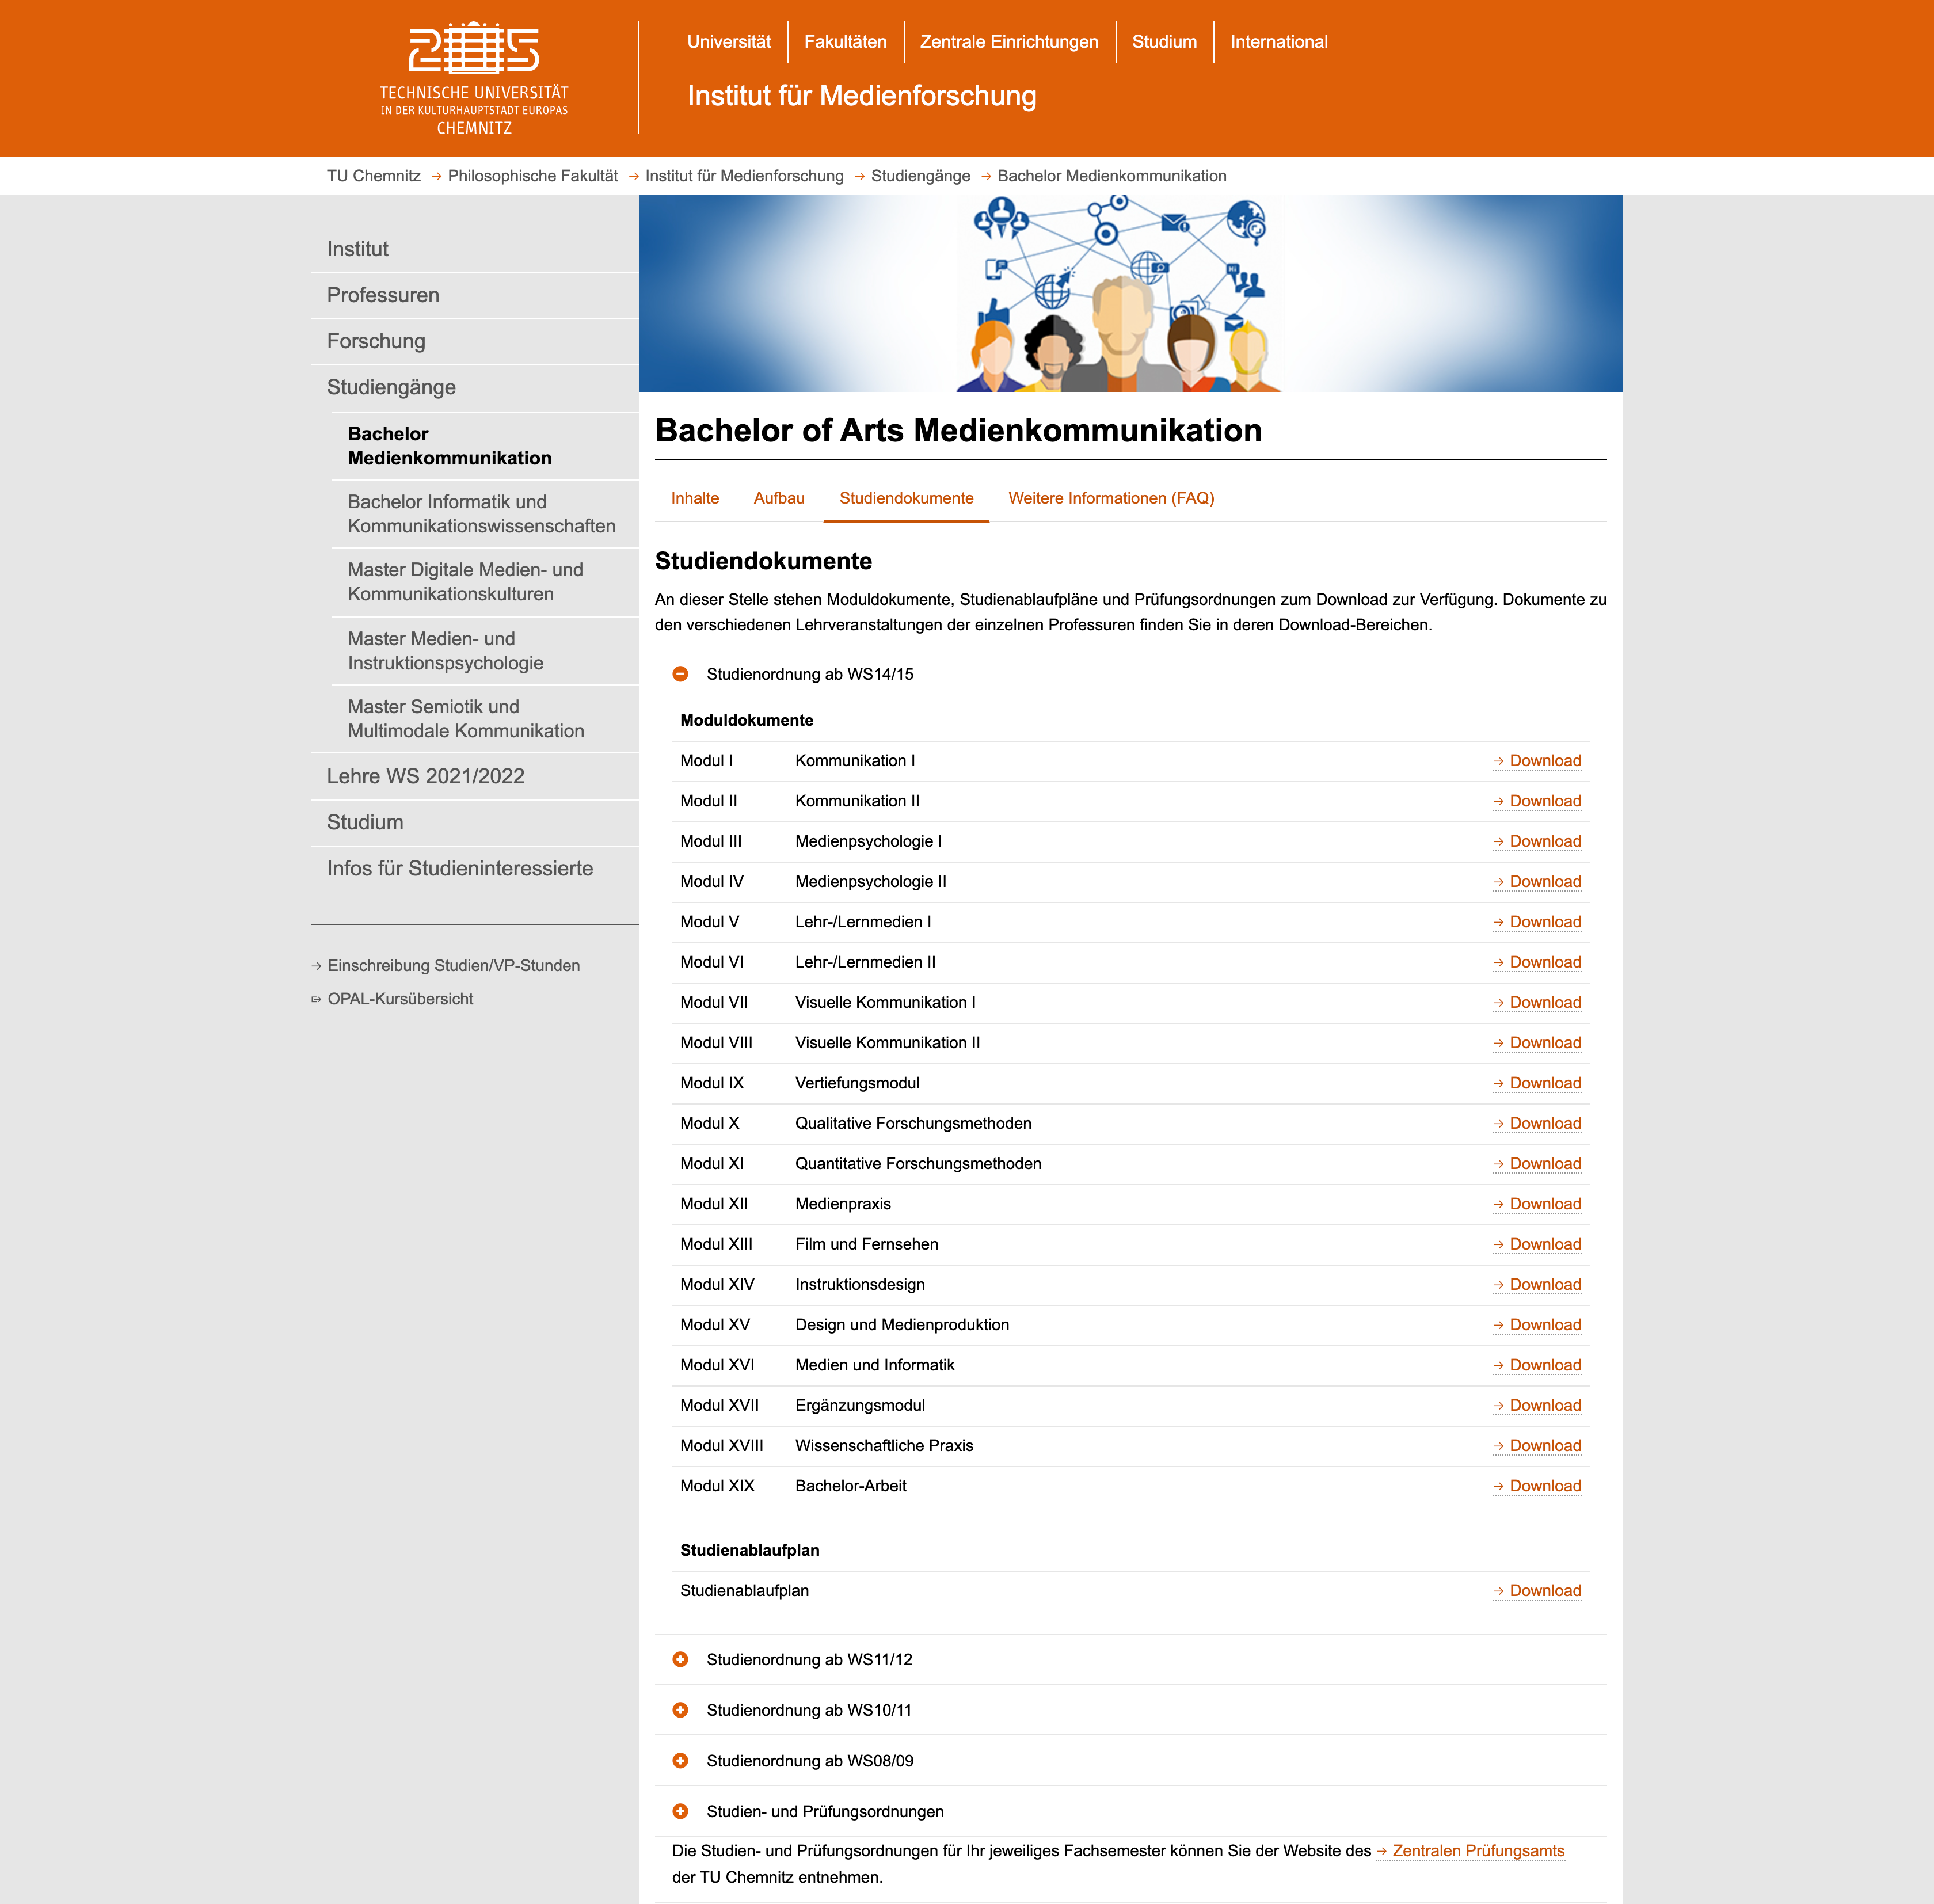
Was sind eigentlich Studiendokumente?
rechtliche Grundlage eures Studiums
legen allgemeine Eckpunkte der Lehre fest
Modulbeschreibungen legen Inhalte und Prüfungsform(en) fest
Studienablaufplan beschreibt theoretischen Ablauf
Prüfungsordnung legt u.a. Prüfungsarten, Bewertungsmodalitäten und Gewichtungen der Modulnoten für die Abschlussnote fest
Leistungspunkte entsprechen nicht unbedingt einer Gewichtung der Modulnoten
zu finden auf der Website des IMF:
tu-chemnitz.de/phil/imf/studiengaenge.php

Slide 17
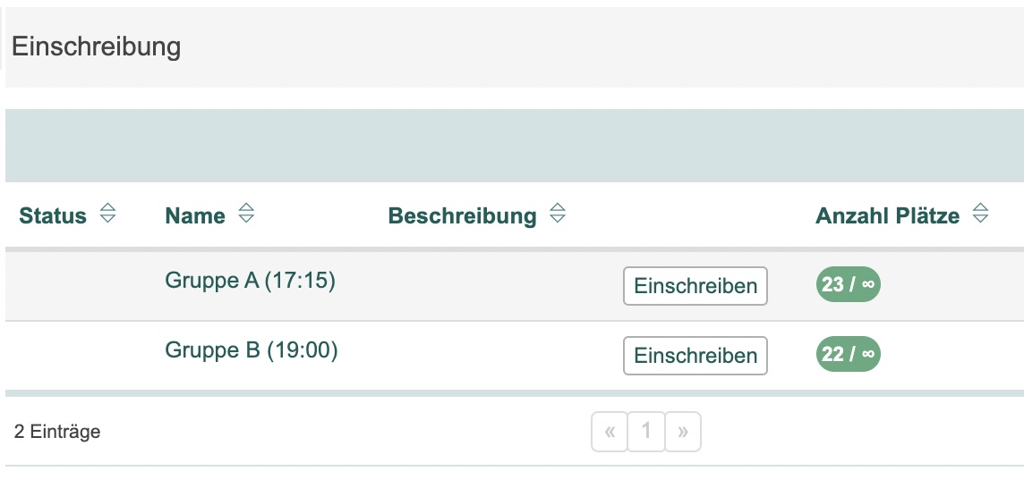
Kurseinschreibung
Kurseinschreibung bei Übungen und Seminaren mit begrenzter Teilnehmendenzahl (für gewöhnlich 30 Studierende) und/oder mehreren Gruppen
→ notwendig und verpflichtend,
um einen Platz zu erhalten
→ Start Onlineeinschreibung für Erstsemester:
Donnerstag, 11.10., 16.00 Uhr
Kurseinschreibung für Vorlesungen & andere Veranstaltungen online ohne Begrenzung
→ notwendig, um Informationen & Zugriff zu
Materialien zu erhalten

Slide 18
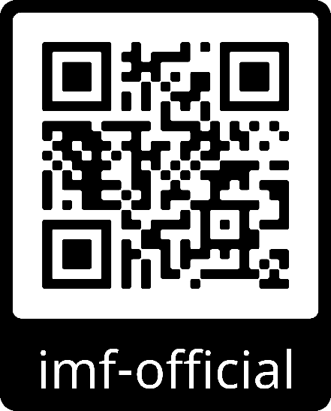
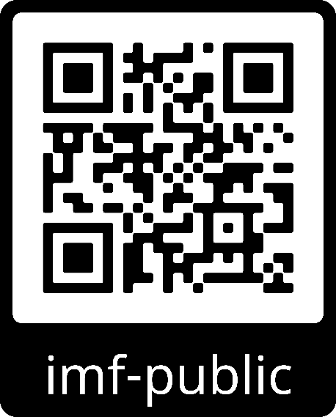
Mailverteiler für aktuelle Infos
imf-official:
studiumsrelevante Informationen
Informationen zu Lehrveranstaltungen
Informationen zur Online-Einschreibung
Anmeldung Mailingliste imf-official:
mailman.tu-chemnitz.de/mailman/listinfo/imf-official
imf-public:
Allgemeine Informationen für Studierende des IMF
Stellenausschreibungen für Nebenjobs und Praktika
Einladungen zu Veranstaltungen
Anmeldung Mailingliste imf-public:
mailman.tu-chemnitz.de/mailman/listinfo/imf-public

Slide 19
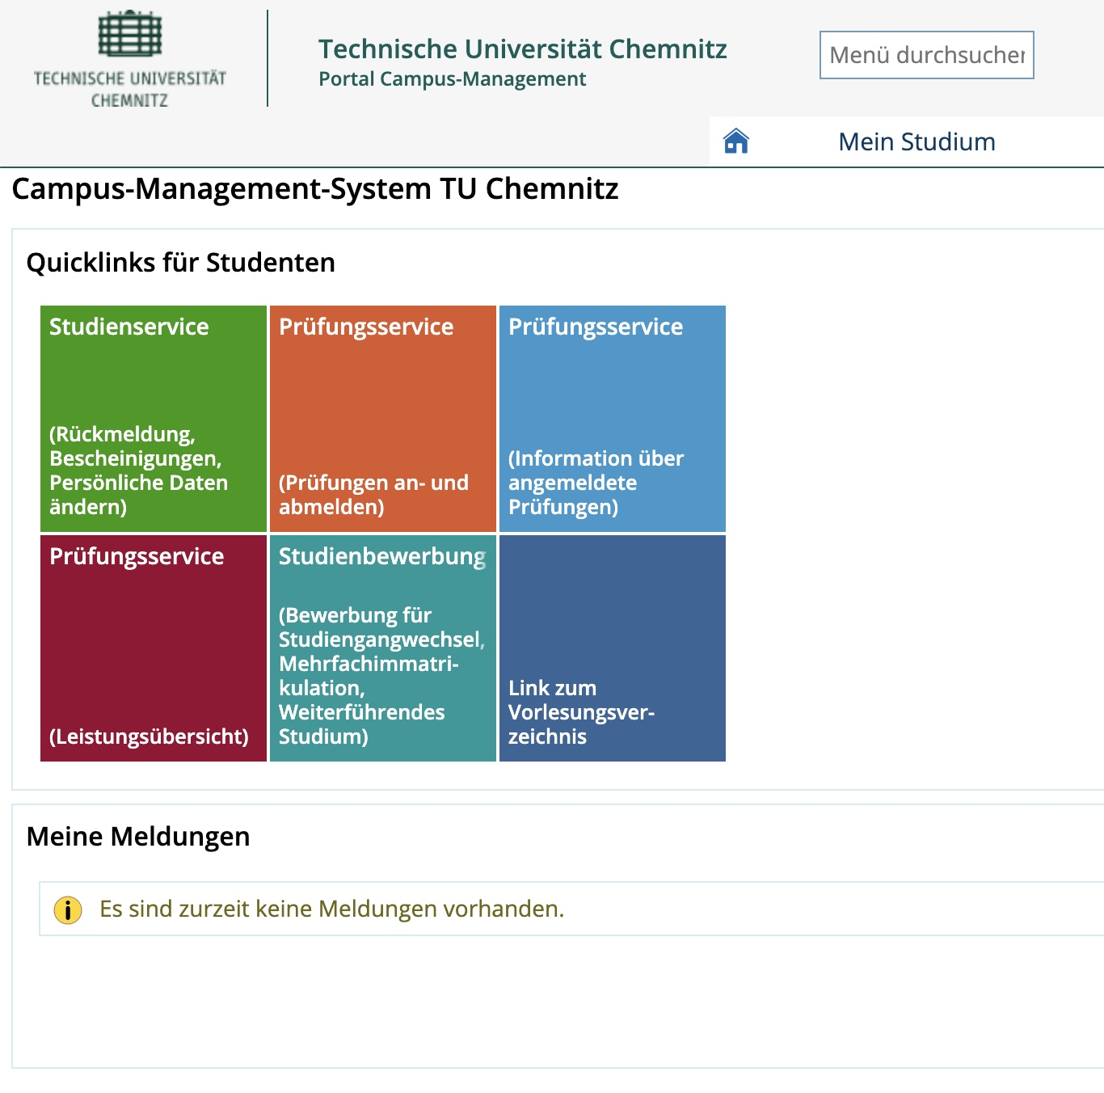
SB-Service und Prüfungsanmeldung
ist euch schon von der Bewerbung bekannt
Anmeldung künftig nicht mehr mit Bewerberlogin, sondern Anmeldung als Student mit URZ-Kürzel
Herunterladen von Bescheinigungen
Ändern von Kontaktdaten
Rückmeldung zum neuen Semester
Anmeldung von Leistungen während der Anmeldezeit-räume (siehe dazu Website und Rundmails des ZPA)
Zugriff auf Leistungsübersicht
Herunterladen von Prüfungsprotokollen

Slide 20
Prüfungsformen
Prüfungsvorleistungen (PVL)
Ergebnisse müssen vorliegen, um an Prüfungen teilzunehmen
es gibt nur “Bestanden“ oder „Nicht Bestanden“
werden oft während des Semesters als Referat oder Aufgaben erbracht
Prüfungsleistungen (PL)
bei Prüfungen gibt es nur drei Versuche – sonst ist die Prüfung „endgültig nicht bestanden“
bestandene Prüfungen können nicht wiederholt werden, um die Note zu verbessern
Noten von 1 bis 4 sind möglich, mit Abstufungen ,3 und ,7; 5 bedeutet „Nicht Bestanden“

Slide 21
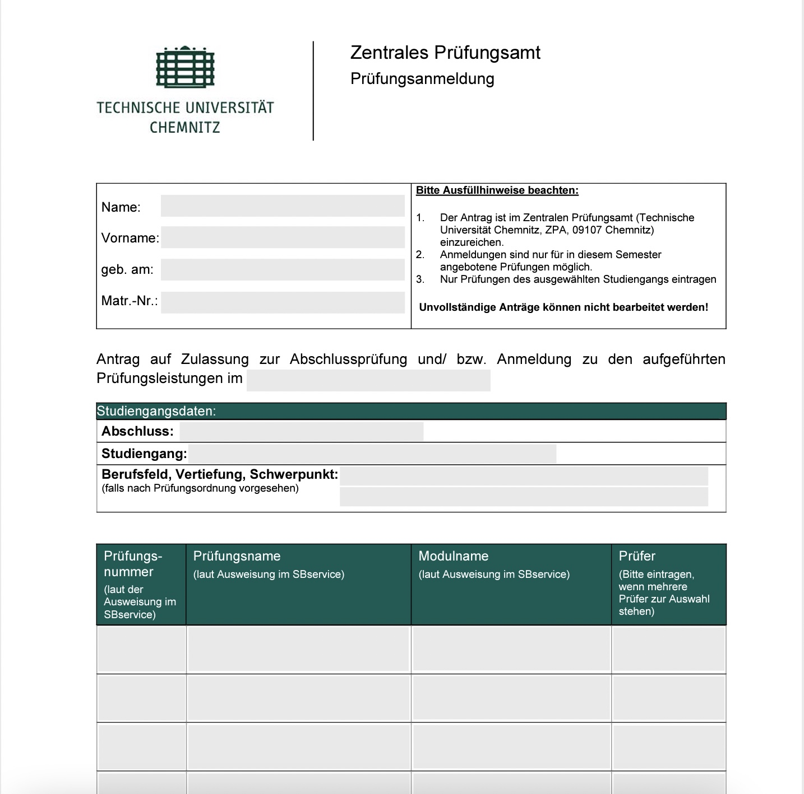
Prüfungsanmeldung per Formular
manchmal lässt sich eine Prüfung nicht über den SB-Service anmelden (z.B. bei abgelaufenen Fristen oder Ersatzveranstaltungen, die so nicht im SAP stehen)
dann erfolgt die Anmeldung über das Formular des Zentralen Prüfungsamtes (ZPA)
Download: https://www.tu-chemnitz.de/zpa/formulare/index.php
Abgabe kann über den ZPA-Briefkasten oder per Mail (als Scan oder digital signiert) erfolgen
Zuständig für die Studiengänge des IMF ist Frau Pfeiffer: zpa9@verwaltung.tu-chemnitz.de

Slide 22
Versuchspersonenstunden
in den Studiengängen B_MK, B_CC und M_MI müssen Versuchspersonenstunden gesammelt werden
dazu muss an Studien der Professuren des IMF teilgenommen werden
auch ihr könnt bei Untersuchungen im Rahmen von Abschlussarbeiten davon profitieren
es gibt sowohl Online-Studien als auch Studien, die in Präsenz durchgeführt werden
Die Anrechnung von VPS erfolgt über das URZ-Nutzerkürzel
Eine Übersicht befindet sich im dafür vorgesehenen Opal Raum
Anmeldung Mailingliste: mailman.tu-chemnitz.de/mailman/listinfo/studienteilnahme
Opal Kurs: https://bildungsportal.sachsen.de/opal/auth/RepositoryEntry/42427416577/?1

Slide 23
Wie finde ich mich an der Uni zurecht?
Straße der Nationen A
Wilhelm-Raabe-Straße B
Reichenhainer Straße C
Sportforum D
Erfenschlager Straße E

Slide 24
Campus Straße der Nationen
Bibliothek
Omnibusbahnhof
Böttcher-Bau („Strana“)
Hauptbahnhof
RAWEMA-Bau
  Sekretariat Gabriela Luft
  Prof. Mensch und Technik
  Prof. Psychologie Digitaler Lernmedien
Zentralhaltestelle („Zenti“)
O-Phase Wintersemester 2023 / 2024 ∙ Mentoring für die Studiengänge des IMF ∙ Fachgruppe Medienforschung ∙ Larissa Flade – Stefan Neubauer - Philipp Fabritius – Nico Stolzenbach ∙ 07.10.2024
24

Slide 25
Campus Reichenhainer Straße
Turmbau (7-Stöckiges Gebäude)
  Zentrales Prüfungsamt
Weinhold-Bau
Neues Hörsaalgebäude („Orangerie“)
Thüringer Weg 11
  Sekretariat Simone Grehl
  Prof. Medienpsychologie
O-Phase Wintersemester 2023 / 2024 ∙ Mentoring für die Studiengänge des IMF ∙ Fachgruppe Medienforschung ∙ Larissa Flade – Stefan Neubauer - Philipp Fabritius – Nico Stolzenbach ∙ 07.10.2024
25

Slide 26
Raumnummern neu & alt
C10.114
2/N114
Uniteil
Gebäude
Stockwerk
Raum
Wie sieht man hier durch?
Da hilft nur das Raumverzeichnis der TU Chemnitz:
tu-chemnitz.de/verwaltung/technik/luos/raum.html

Slide 27
Sprach- und Sportkurse
das Zentrum für Fremdsprachen bietet Kurse für verschiedene Sprachen an
Einschreibung ist noch bis zum 16.10 möglich
Alle Infos gibt es auf der Website:
tu-chemnitz.de/sprachenzentrum/
das Zentrum für Sport und Gesundheitsförderung bietet für Angehörige der TU Chemnitz Kurse zu geringen Preisen an
Alle Infos gibt es auf der Website:
tu-chemnitz.de/usz/unisport.php

Slide 28











Erfahrungen sammeln & engagieren
Gerade wenn man „irgendwas mit Medien“ studiert, ist es empfehlenswert, Erfahrungen neben dem Studium zu sammeln …
… oder bei zahlreichen anderen Initiativen, Vereinen & Arbeitgebern in der Region.

Slide 29
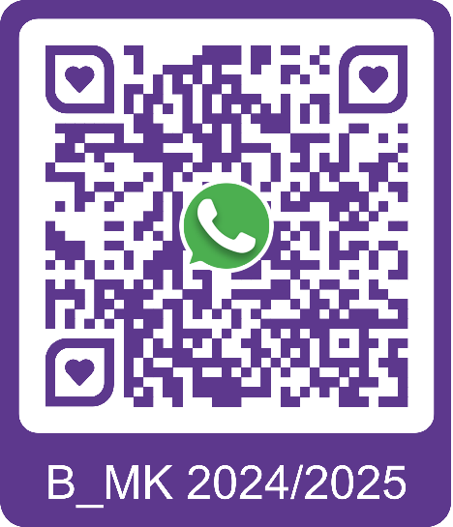
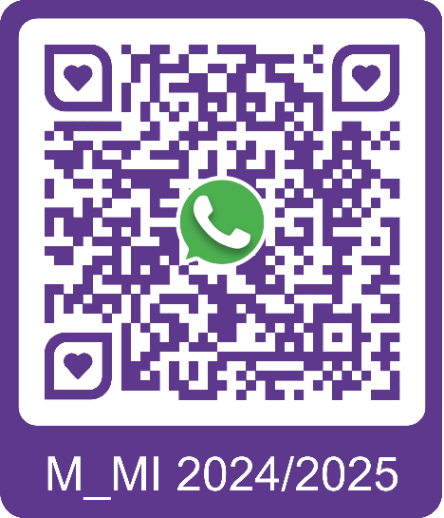
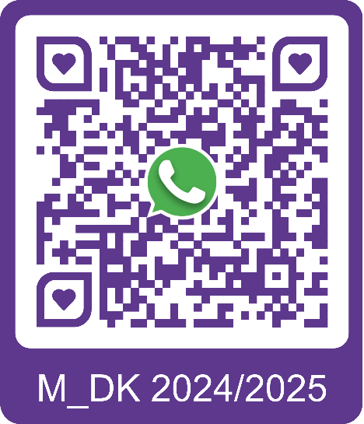

Vernetzung
Bachelor
Medienkommunikation
https://chat.whatsapp.com/ BlBb7WkrfoIBZd2H1Lwa3o
Master Medien- und
Instruktionspsychologie
https://chat.whatsapp.com/ ERMwctvQKhOFnvbfGtrwF7
Master Digitale Medien- und
Kommunikationskulturen
https://chat.whatsapp.com/ HI4DYGxTWylBgVeUEUc1Uf

Slide 30
Auf dem Laufenden bleiben
Fachgruppe Medienforschung
... und bei vielen anderen natürlich auch!
FSR Phil
Institut für Medienforschung
TU Chemnitz

